Slide 1
স্বাগতম

Slide 2
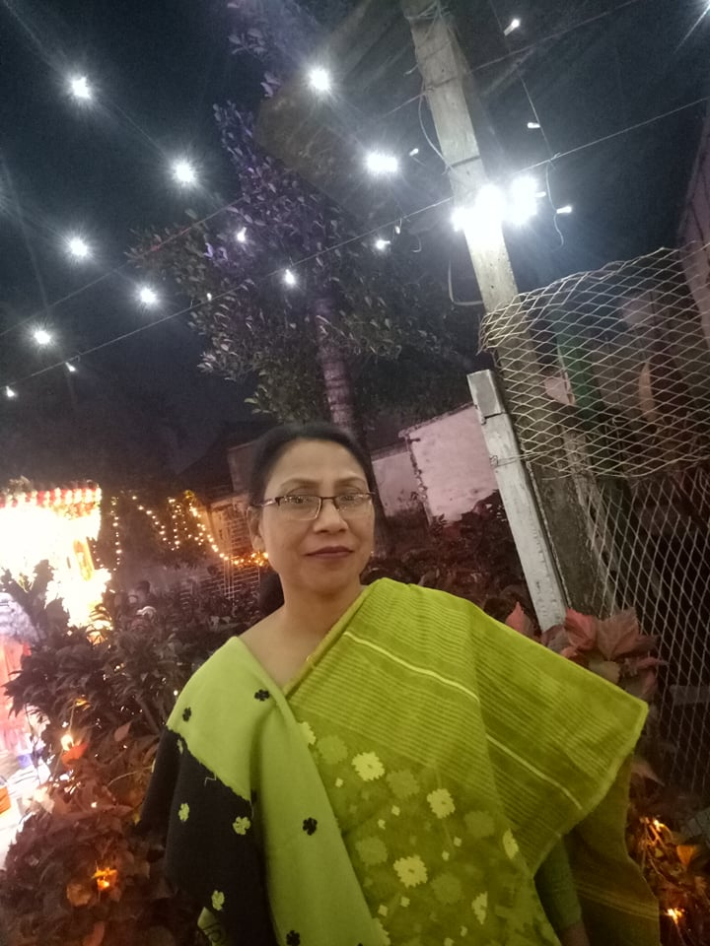
শিক্ষক পরিচিতি
তসলিমা খানম
প্রভাষক গণিত বিভাগ
ঈশ্বরগঞ্জ সরকারি কলেজ
ঈশ্বরগঞ্জ,ময়মনসিংহ ।

Slide 3
পাঠ পরিচিতি
বিষয়ঃউচ্চতর গনিত
শ্রেনিঃএকাদশ
অধ্যায়ঃ ম্যাট্রিক্স ও নির্নায়ক
সময় : ৪০ মিনিট

Slide 4
চল একটি ভিডিও দেখি

Slide 6
ম্যাট্রিক্স

Slide 7
শিখনফল
পাঠ শেষে শিক্ষার্থীরা ম্যাট্রিক্স ও ম্যাট্রিক্স এর প্রকারভেদ সম্পকে ধারণা লাভ করতে পারবে।

Slide 8
পাঠ উপস্থাপন
কতগুলি সংখ্যা বা চলক আয়াতাকারে সাজালে যে বিন্যাস পাওয়া যায় তাকে ম্যাট্রিক্স বলে ।( ) দ্বারা ম্যাট্রিক্স এর প্রতীক বুঝায় ।
ম্যাট্রিক্স এর প্রকারভেদ
সারি ম্যাট্রিক্স যেমন
কলাম ম্যাট্রিক্স যেমন
বর্গ ম্যাট্রিক্স

Slide 9
মূল্যায়ন
নিচের কোনটি ম্যাট্রিক্স ?
ক।{1 6 8} খ।
গ। ঘ। সবগুলো

Slide 10
ধন্যবাদ

